Slide 1
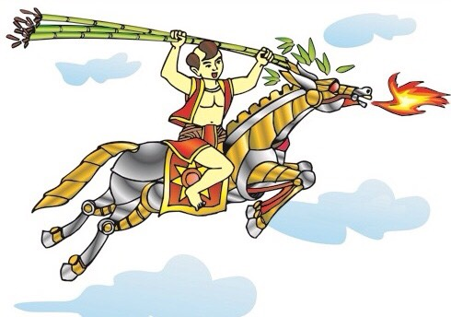
Nhớ xưa đang thuở triều Hùng
Vũ Ninh nổi đám bụi hồng nẻo xa
Trời thương Bách Việt sơn hà
Trong nơi thảo mảng nẩy ra kỳ tài
Lên ba đang tuổi anh hài
Roi vàng ngựa sắt ra oai trận tiền
Một phen khói lửa dẹp yên
Sóc Sơn nhẹ bước thần tiên lên trời
Những câu thơ và hình ảnh trên nhắc em gợi nhớ đến nhân vật lịch sử nào? Cảm nhận của em về nhân vật đó.
➔ THÁNH GIÓNG
Notes:
Giáo án của Thảo Nguyên 0979818956

Slide 2
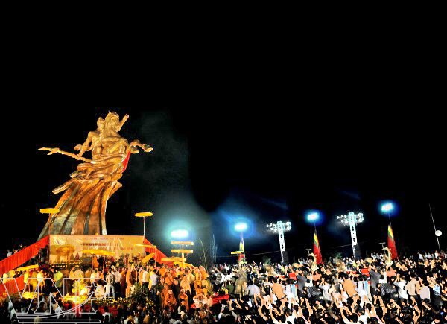
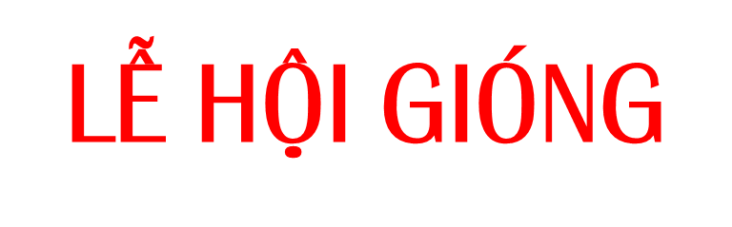
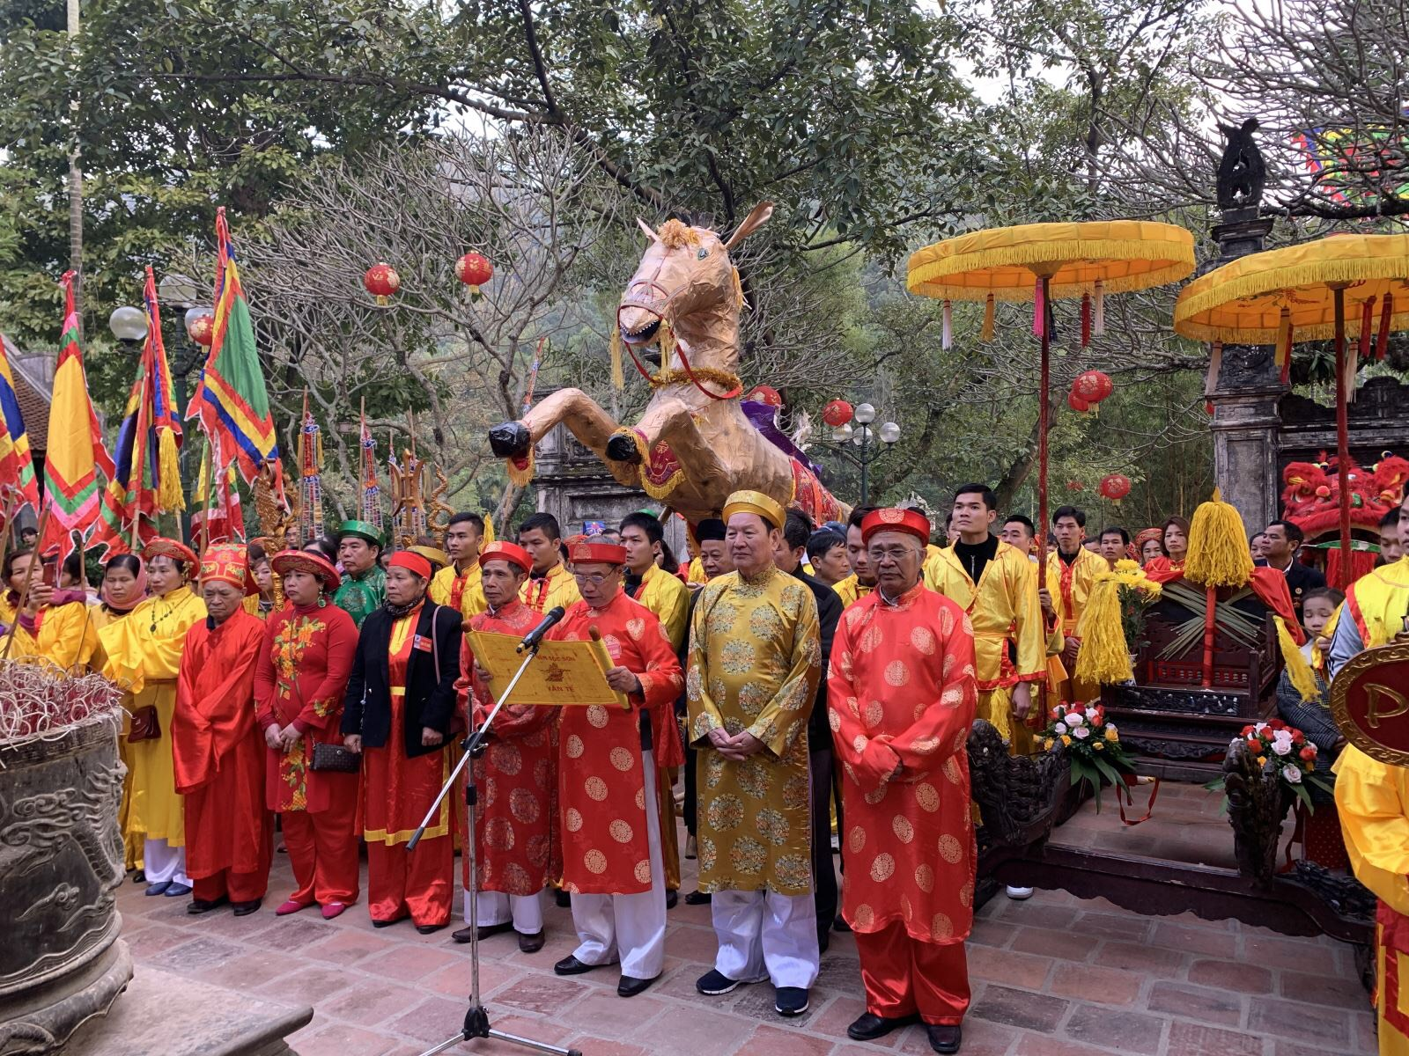
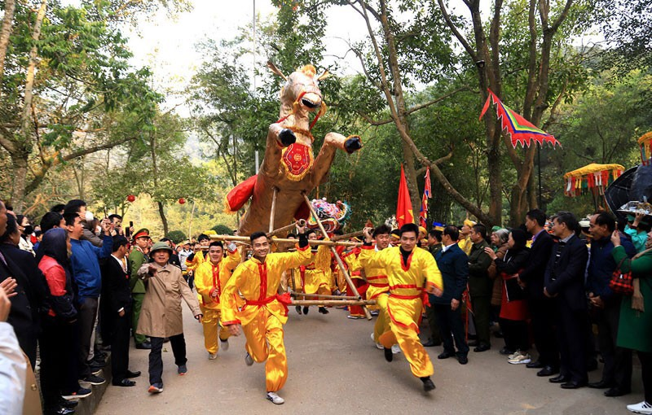
Notes:
Giáo án của Thảo Nguyên 0979818956

Slide 3
ANH THƯ
TIẾT 80
AI ƠI MỒNG 9 THÁNG 4
-ANH THƯ-
Notes:
Giáo án của Thảo Nguyên 0979818956

Slide 4
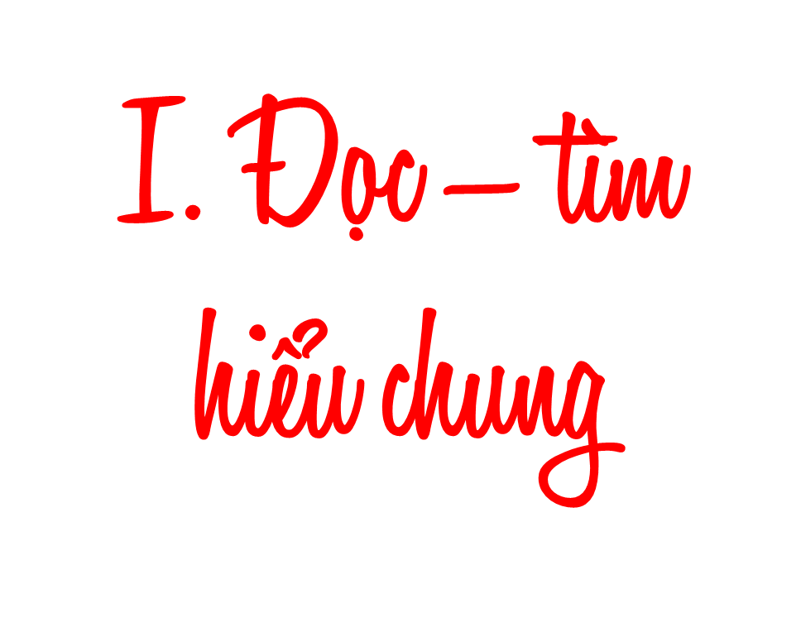
Notes:
Giáo án của Thảo Nguyên 0979818956

Slide 5
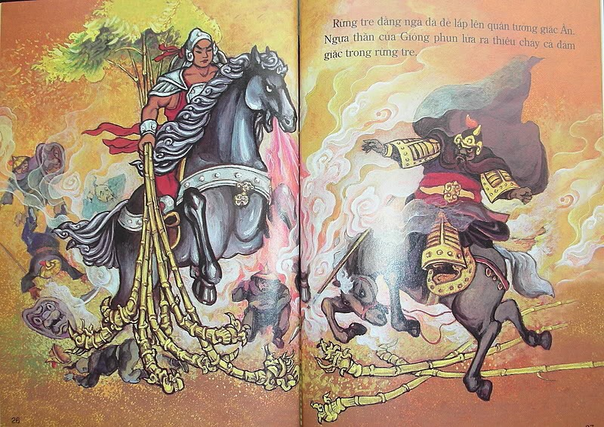
1. Đọc – chú thích
a. Đọc
Notes:
Giáo án của Thảo Nguyên 0979818956

Slide 6
b. Chú thích
- Kẻ chợ: từ cổ, chỉ nơi đô thị đông đúc, thường là kinh đô.
- Ngạn ngữ: lời nói hay, có ý nghĩa sâu sắc từ xa xưa truyền lại.
- Phỗng: tượng người đứng hầu tại một số nơi thờ tự
- Thủy đình: đình được xây trên mặt nước.
- Phù giá: những người đi theo kiệu thờ để bảo vệ.
- Xà cạp: dải vải dài quấn quanh ống chân hoặc ngoài ống quần để bảo vệ chân.
Notes:
Giáo án của Thảo Nguyên 0979818956

Slide 7
b. Chú thích
- Roi rồng: roi được làm như hình con rồng
- Mục đồng: trẻ chăn trâu, chăn bò
- Tiểu cổ: cái trống con
- Lĩnh xướng: hát đơn ca một câu, một đoạn trước hoặc sau phần hát của tập thể
- Hiệu cờ: người cầm cờ, múa cờ chỉ huy
Notes:
Giáo án của Thảo Nguyên 0979818956

Slide 8
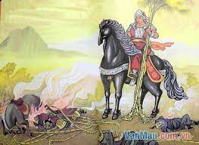
2. Tìm hiểu chung
- Tác giả: Anh Thư
- Xuất xứ: Theo Báo điện tử Hà Nội mới, ngày 07/4/2004
- Thể loại: thuyết minh
Notes:
Giáo án của Thảo Nguyên 0979818956

Slide 9
Sự kiện được thuật lại: lễ hội Gióng hay còn gọi là hội làng Phù Đổng.
Các yếu tố nhận biết:
- Cung cấp thông tin chính xác về thời gian, địa điểm, diễn biến của hội, ý nghĩa của hội Gióng.
- Trình bày sự việc theo trình tự thời gian.
Ngôi tường thuật: ngôi thứ 3
Đặc điểm văn thuyết minh

Slide 10

c
- Phần 1: Từ đầu đến “đồng bằng Bắc Bộ”:
➔ Giới thiệu về hội Gióng
- Phần 2: Tiếp đến “viên hầu cận”
➔ Tiến trình của hội Gióng
- Phần 3: Đoạn còn lại
➔ Ý nghĩa của hội Gióng

Slide 11

Lễ hội Gióng hay hội làng Phù Đổng là một trong những lễ hội lớn nhất ở khu vực đồng bằng Bắc Bộ. Lễ hội này diễn ra trên một khu vực lớn, xung quanh những vết tích của Thánh tại quê hương đó là: Cố Viên, Miếu Ban, đền Mẫu, đền Thượng. Thời gian chuẩn bị cho lễ hội là từ mồng 1 tháng 3 đến mồng 5 tháng 4 âm lịch, hội bắt đầu từng mùng 6. Dân làng tổ chức lễ rước cờ tới đền Mẫu, rước cơm chay lên đường Thượng, rước nước từ đền Hạ về đền Thượng. Ở đây còn diễn ra hoạt động: hát thờ, hội trận, đánh cờ người. Vãn hội vào mùng 10 có lễ duyệt quân, tạ ơn thánh. Ngày 11 làm lễ rửa khí giới và ngày 12 làm lễ rước cờ. Lễ hội Gióng là một tài sản vô giá lưu truyền mãi về sau.
Notes:
Giáo án của Thảo Nguyên 0979818956

Slide 12
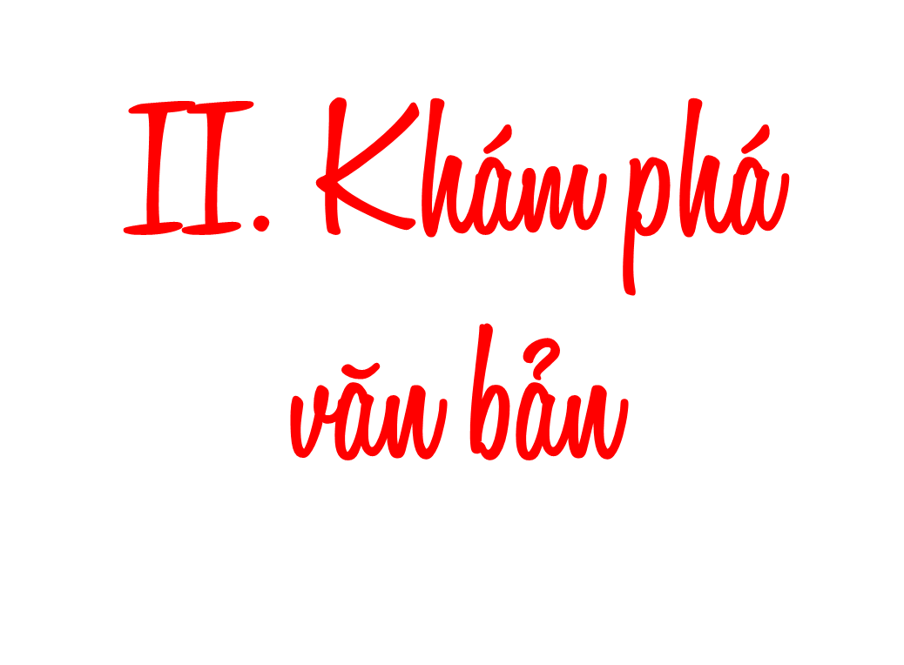
Notes:
Giáo án của Thảo Nguyên 0979818956

Slide 13
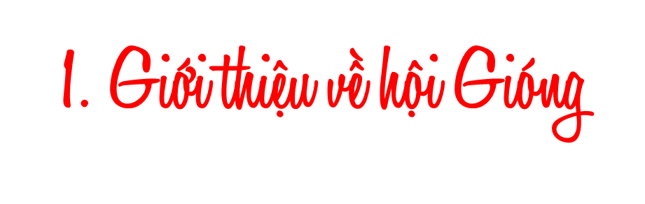
Tìm những thông tin về sự kiện:
tên, thời gian, địa điểm, bối cảnh, tính chất
Từ xưa, người Kẻ Chợ đã có câu ngạn ngữ: “Nắng ông Từa, mưa ông Gióng”. Có nghĩa là cứ vào ngày hội thánh Từa ( tức Từ Đạo Hạnh) mồng 7 tháng 3 âm lịch thì thế nào cũng nắng to; còn vào hội Gióng, mồng 9 tháng 4 âm lịch thì có mưa, vì bắt đầu mùa mưa giông. Lễ hội Gióng hay còn gọi là hội làng Phù Đổng, là một trong những lễ hội lớn nhất ở khu vực đồng bằng Bắc Bộ
Notes:
Giáo án của Thảo Nguyên 0979818956

Slide 14
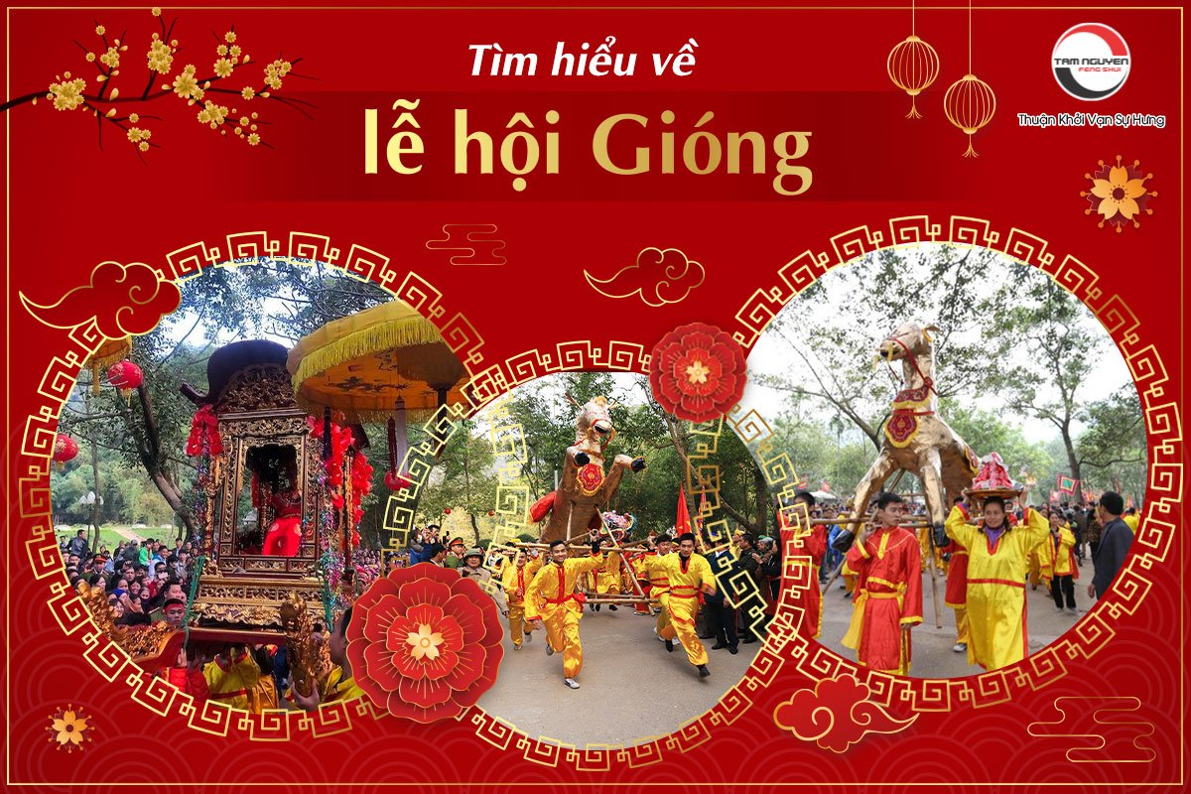
- Tên: lễ hội Gióng (hội làng Phù Đổng)
- Thời gian: 9/4 âm lịch
- Bối cảnh: có mưa, mưa dông.
- Địa điểm: xã Phù Đổng - Gia Lâm - Hà Nội
- Tính chất: là lễ hội lớn nhất của vùng đồng bằng Bắc Bộ.
Notes:
Giáo án của Thảo Nguyên 0979818956

Slide 15
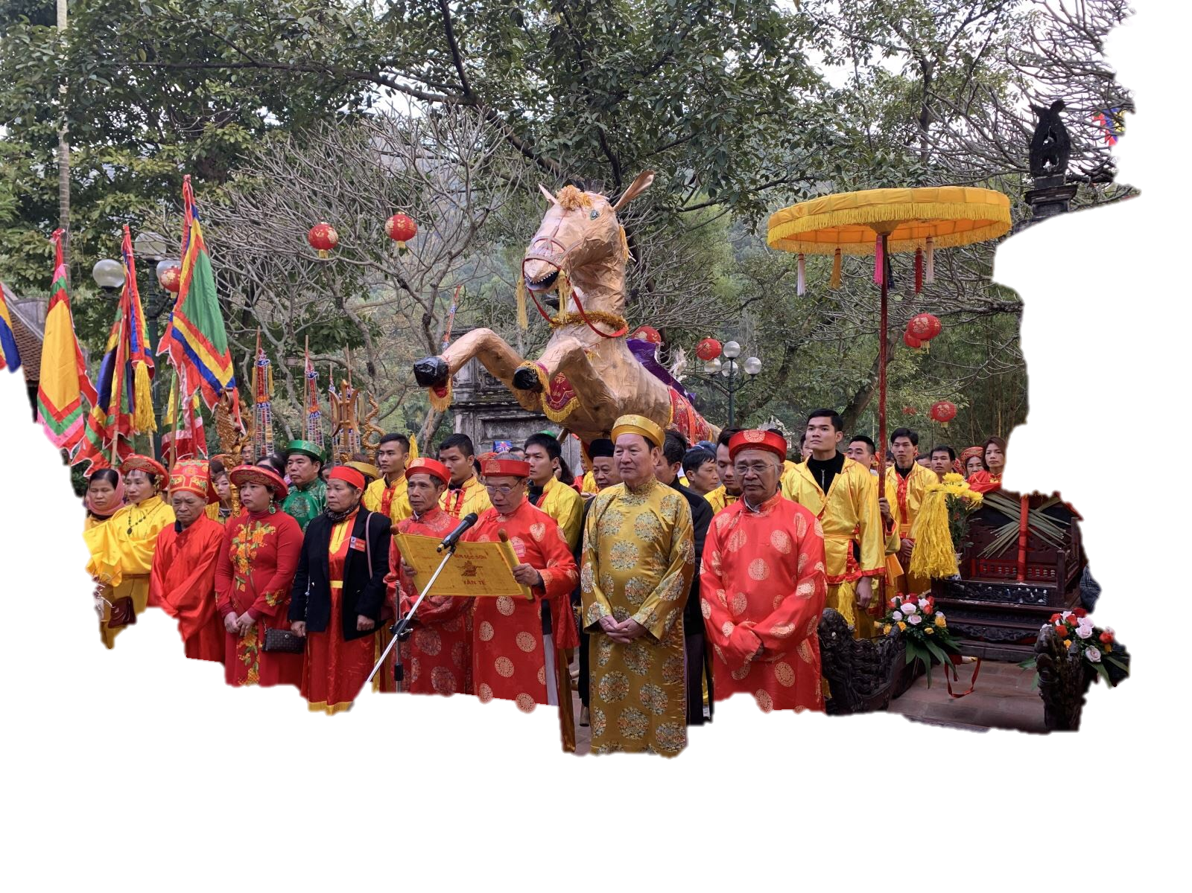
Cách dẫn dắt: đi từ câu ngạn ngữ có tính chất đúc rút kinh nghiệm, bài học dân gian quý giá để vừa giới thiệu về lễ hội, vừa tạo sắc thái trang nghiêm, ấn tượng về hội Gióng.
Notes:
Giáo án của Thảo Nguyên 0979818956

Slide 16

Notes:
Giáo án của Thảo Nguyên 0979818956

Slide 17
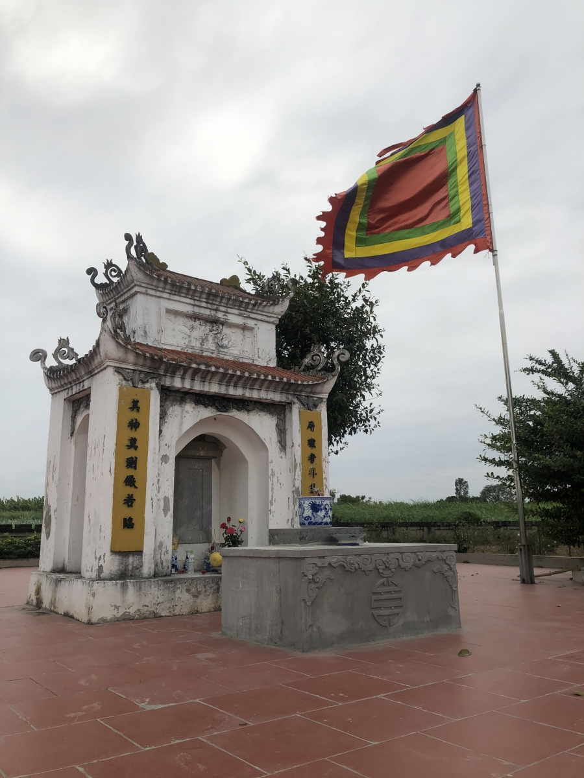
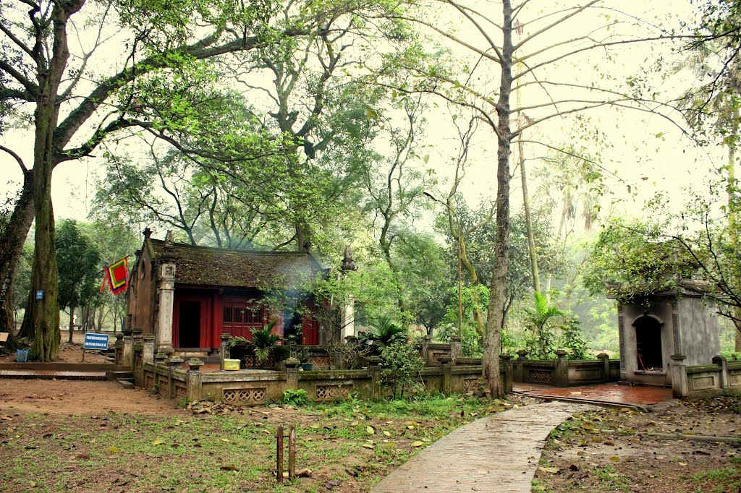
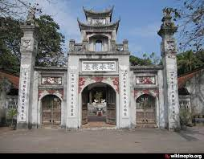
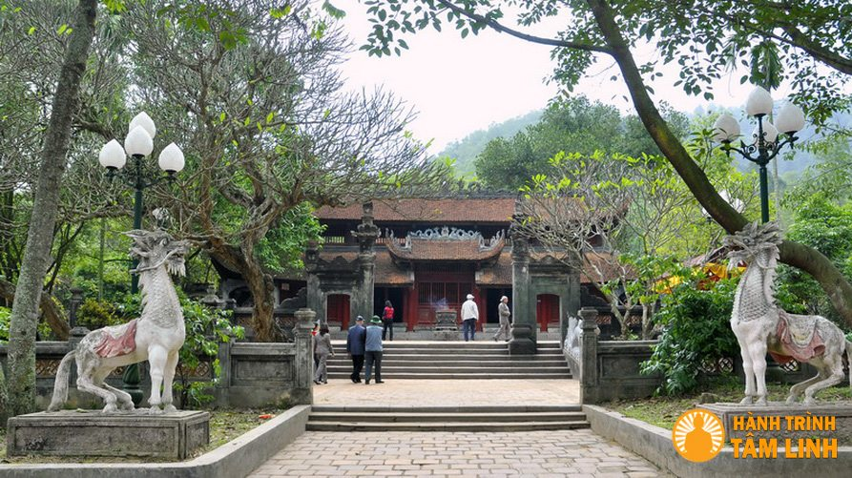
a. Các địa điểm diễn ra hội Gióng
Cố Viên : vườn cà của mẹ Thánh Gióng
Miếu Ban: nơi Thánh Gióng được sinh ra.
Đền Mẫu (đền Hạ): nơi thờ mẹ Thánh Gióng.
Đền Thượng: nơi phụng thờ Thánh
LỄ HỘI được diễn ra trên địa bàn, khu vực rộng lớn
Notes:
Giáo án của Thảo Nguyên 0979818956

Slide 18
Cố Viên
Cách giới thiệu không gian lễ hội theo trình tự lần lượt từ ngoài vào trong
Giúp người đọc hình dung được hội Gióng diễn ra trên một khu vực rộng với những dấu vết còn lại của Gióng.
Miếu Ban
Đền Mẫu (đền Hạ)
Đền Thượng
Notes:
Giáo án của Thảo Nguyên 0979818956

Slide 19

b, Tiến trình hội Gióng
Thứ tự | Thời gian | Không gian | Sự kiện | Người tham gia
...
Ngày chuẩn bị Hội Gióng
Khu vực rộng lớn xung quanh những vết tích còn lại của Thánh tại quê hương làng Phù Đổng
1/3→ 5/4
(âm lịch)
Chuẩn bị lễ hội
Dân làng
6/4
(âm lịch)
Lễ rước cờ, rước cơm chay
Dân làng...
Đền Mẫu, đền Thượng
Bắt đầu hội
Dân làng...
8/4
(âm lịch)
Từ đền Hạ về đền Thượng
Lễ rước nước
Notes:
Giáo án của Thảo Nguyên 0979818956

Slide 20
b, Tiến trình hội Gióng
Thứ tự | Thời gian | Không gian | Sự kiện | Người tham gia
Trước thủy đình ở đền Thượng. Một cánh đồng rộng lớn
Múa hát thờ, có hội trận và lễ khao quân. Hát dân ca, đánh cờ người. Chia nhau đồ tế lễ
28 cô tướng từ 9-12 tuổi, 80 phù giá, dăm ba bé trai, ông Trống, ông Chiêng và 3 viên Tiểu Cồ, dân chúng xem hội...
Chính Hội
9/4
(âm lịch)
Notes:
Giáo án của Thảo Nguyên 0979818956

Slide 21
b, Tiến trình hội Gióng
Thứ tự | Thời gian | Không gian | Sự kiện | Người tham gia
10/4
(âm lịch)
Lễ duyệt quân, tạ ơn Thánh
Làng Phù Đổng
Dân làng
Vãn hội
11/4
(âm lịch)
Làm lễ rửa
khí giới
Làng Phù Đổng
Dân làng
12/4
(âm lịch)
Làng Phù Đổng
Làm lễ rước cờ báo tin thắng trận với trời đất
Dân làng
Notes:
Giáo án của Thảo Nguyên 0979818956

Slide 22
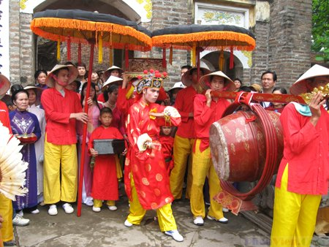
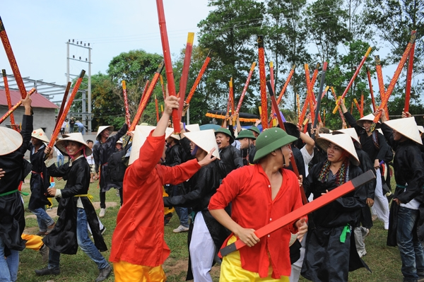
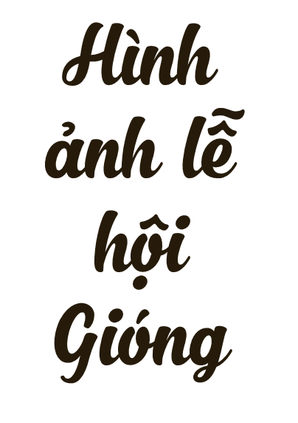
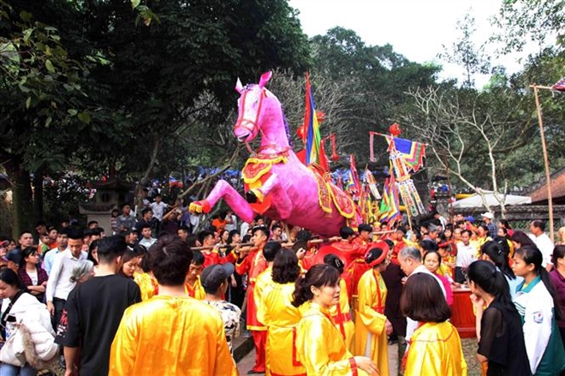
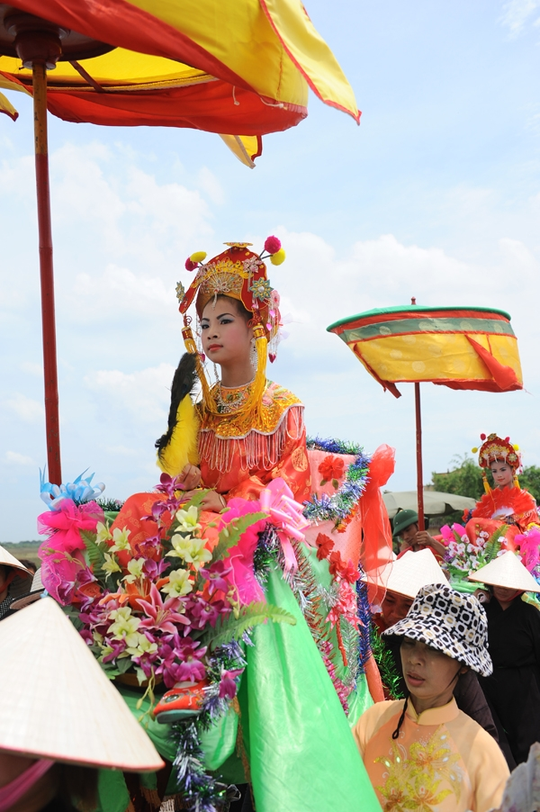

Slide 23
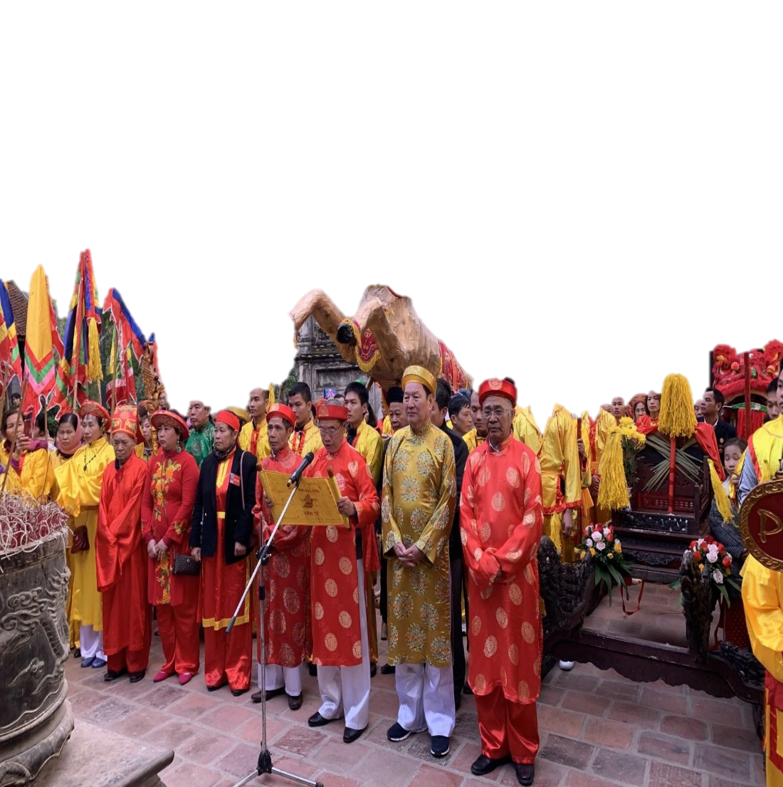
Nhận xét:
+ Các thông tin được chọn lựa chính xác, tiêu biểu, sắp xếp theo trình tự thời gian, không gian, có số liệu cụ thể...
+ Tác giả tái hiện sinh động, chân thực lễ hội Gióng.
➔ ĐẶC TRƯNG CỦA VĂN THUYẾT MINH
+ Tác giả bộc lộ cảm xúc tự hào, tôn kính, trân trọng, biết ơn với truyền thống văn hóa dân tộc
Notes:
Giáo án của Thảo Nguyên 0979818956

Slide 24
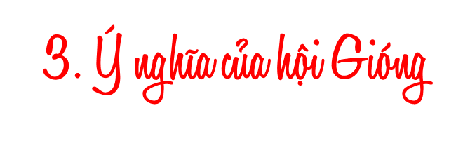

- Lễ hội Gióng là một di sản vô giá của văn hóa dân tộc, giúp chúng ta có thể cảm nhận được mối quan hệ giữa cá nhân và cộng đồng, thực tại và hư vô, linh thiêng và trần thế...
- Lễ hội cần được bảo tồn, phát huy để giữ gìn bản sắc văn hóa của dân tộc
Notes:
Giáo án của Thảo Nguyên 0979818956

Slide 25
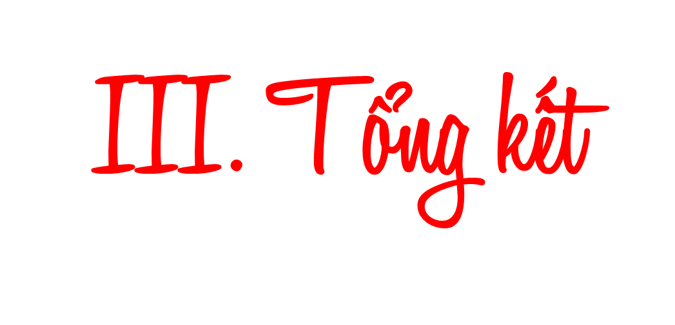
Notes:
Giáo án của Thảo Nguyên 0979818956

Slide 26

- Giới thiệu về lễ hội đền Gióng. Qua đó thể hiện nét đẹp văn hóa, dân tộc và truyền thống uống nước nhớ nguồn của dân tộc
- Lễ hội là biểu tượng cho ý chí chống giặc ngoại xâm, cho bản chất kiên cường bất khuất, khát vọng hòa bình của dân tộc, gợi nhắc truyền thống lịch sử oai hùng của cha ông.
- Văn bản thuyết minh một sự kiện ngắn gọn, theo trình tự thời gian.
- Ngôn ngữ giản dị, rõ ràng

Slide 27

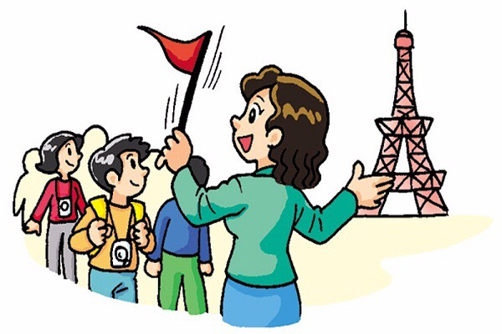
Yêu cầu: Em hãy đóng vai hướng dẫn viên du lịch, thuyết minh cho du khách về lễ hội truyền thống của quê hương mình.
Notes:
Giáo án của Thảo Nguyên 0979818956

Slide 28






GIÚP ONG VỀ TỔ
Notes:
Giáo án của Thảo Nguyên (0979818956)

Slide 29





Thời gian chuẩn bị cho hội Gióng chuẩn bị trong bao lâu?
HẾT GIỜ
A
1/3- 5/4 âm lịch
B
1/3- 4/5 âm lịch
C
2/3- 6/4 âm lịch
D
1/3- 9/4 âm lịch
Notes:
Giáo án của Thảo Nguyên (0979818956)

Slide 30
Thời tiết trong ngày hội Gióng thường sẽ như thế nào?
HẾT GIỜ
A
NẮNG
B
MƯA

Slide 31
Trong hội trận, 28 cô tướng từ 9-12 tuổi mặc tướng phục đẹp tượng trưng cho điều gì?
HẾT GIỜ
A
Quân ta
B
Quân địch
C
Ông mục đồng
D
Ông tiểu cổ

Slide 32
Phương thức biểu đạt chính của văn bản “Ai ơi mồng 9 tháng 4” là gì?
HẾT GIỜ
A
Tự sự
B
Miêu tả
C
Thuyết minh
D
Nghị luận

Slide 33

Lễ hội Gióng còn có tên gọi khác là gì?
HẾT GIỜ
A
Hội làng Kẻ Chợ
B
Hội làng Đổng Viên
C
Hội làng Phù Dực
D
Hội làng Phù Đổng

Slide 34
Hướng dẫn về nhà
Học bài
Soạn:
+Viết bài văn thuyết minh thuật lại một sự kiện
Notes:
Giáo án của Thảo Nguyên 0979818956

